Slide 1
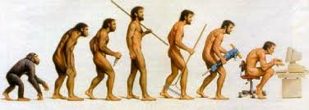
Тема урока: Что делает человека человеком?

Slide 5
Заполните схему:
Биологические потребности человека
Социальные потребности

Slide 6
овек

Slide 7
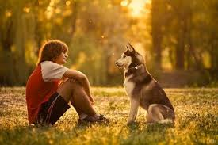
Вывод по схеме:
Для человека одинаково важны оба начала, и биологическое и социальное.
Отличие человека от животных:
Человек способен производить и совершенствовать орудия труда;
Обладает высокоорганизованным мозгом, мышлением и членораздельной речью;
Он способен к целенаправленной творческой деятельности.

Slide 9
Главные виды человеческой деятельности: Игра, учеба, труд.

Slide 10
д/з § 1 (работа по вопросам после параграфа)

